Slide 1
Земледельцы, ремесленники, рыбаки – это…
Demos
(народ)
Управление,
Она есть у царя
Kratio
(власть)
Демократия – власть народа

Slide 2
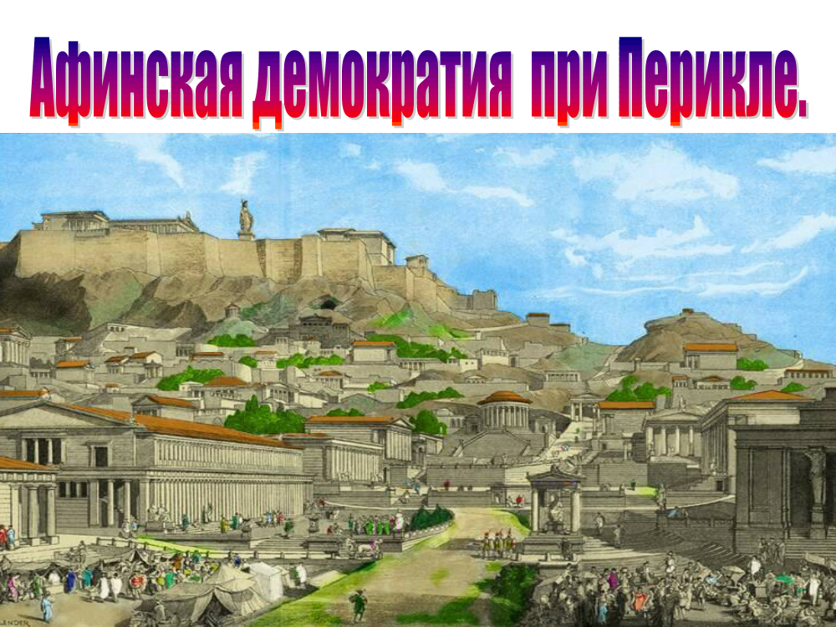
Домашнее задание: § 40

Slide 3

ПЛАН УРОКА
1.Система государственного управления в Афинах.
2.Роль Народного Собрания в управле-нии городом.
3.Реформа Государственного управле-ния проведенная Периклом.
4.Перикл и его окружение.

Slide 4

Проблемный вопрос?
Как необходимо править чтоб народ был доволен?

Slide 5
Население Аттики в V веке до н.э.
Свободные люди
Рабы-чужеземцы
Граждане
(аристократы и демос)
Переселенцы

Slide 6
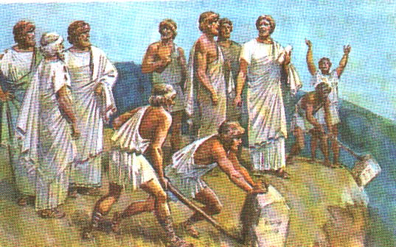
Система государственного управления в Афинах
Кто и когда заложил основы демократии в Афинах?
Солон, 594 г. до н.э.
Какие преобразования осуществил Солон?
Отменил долговое рабство, регулярный созыв Народного собрания, в котором могли участвовать все свободные афиняне

Slide 7
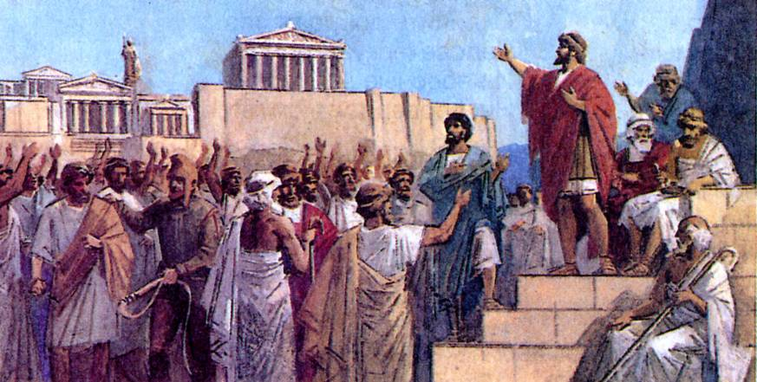
Присутствовали только граждане

Slide 8
ФУНКЦИИ НАРОДНОГО СОБРАНИЯ
Выбирало
стратега
Принимало
законы
Объявляло
войну
Утверждало
мирные
договоры
Распоряжалось
казной

Slide 9

2.Роль Народного Собрания в управлении городом.
Греческий ученый Аристотель так писал о проверке прав гражданина. Если в отношении какого-либо жителя Афин возникают сомнения, гражданин ли он, то дело передается в суд. Если суд не признает права этого человека, то государство продает его в рабство. Каждый афинянин, избранный на должность по управлению Афинским государством, подвергается проверке в Совете пятисот. Председательствующий задает вопросы: «Кто твой отец? Кто отец отца? Кто твоя мать? Кто отец матери?» Затем спрашивает: «Где находятся могилы твоих предков? Заботишься ли ты о своих родителях?» Выслушав ответы, председатель-
ствующий говорит: «Пригласи свидетелей в подтверждение своих слов». После всех выступлений Совет пятисот решает голосованием, можно ли афи-нянина утвердить в должности .?
Внимательно прочтите документ.
? Кто по закону считался гражданином ?
? Какие цели преследовала проверка кандидатов
на занятие государственных должностей ?

Slide 10
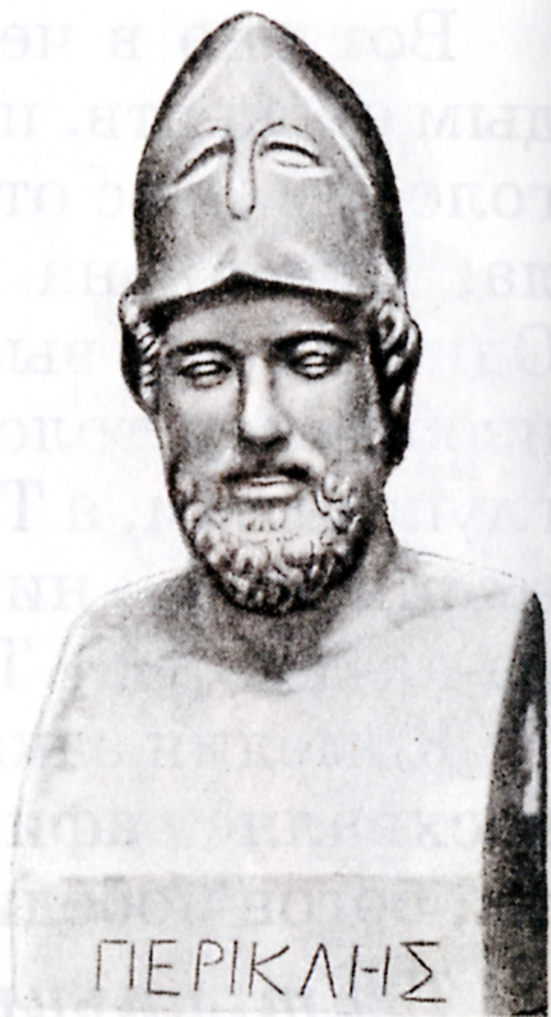
Все афинские граждане имели право присутствовать на судебных заседаниях, после 30 лет любой порядочный гражданин Афин мог быть выбран судьей или на любую другую должность, богатые выходцы из демоса могли занять должность стратега

Slide 11
Из речи Перикла
Афинами управляет не горсть людей, а большинство народа.
Бедность или низкое общественное положение не мешают у нас человеку занять почетную должность, если он способен принести пользу государству.
Бедность не для кого не является позором, но позорно если человек сам не стремится избавится от бедности трудом.

Slide 12
Мы не питаем неприязни к соседу, не возмущаемся им, если он поступает так, как ему нравится. Мы проявляем терпимость.
Мы всем разрешаем посещать наш город и осматривать его.
Наше государство является школой для Эллады, и каждый из нас может с легкостью проявить свою личность в различных условиях.

Slide 13
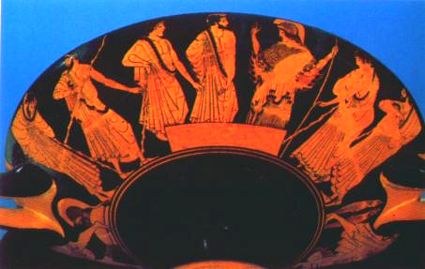
Реформа Государственного управления проведенная Периклом
Выборы.
Миниатюра на
древнегреческой вазе.
В отличие от стратегов претенденты на другие должности выбирались жребием. В начале должности были бесплатными и их занимали только богачи.
Перикл, бывший стратегом 15 лет, провел реформу, и теперь за исполнение должности платили жалование.

Slide 14
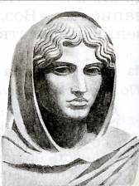
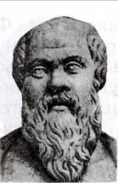

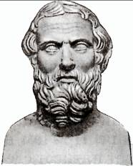
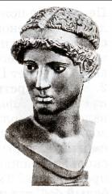
Перикл и его окружение
Аспасия - жена
Сократ
Скульптура
работы Фидия.
Геродот

Slide 15
+ | -
Власть народа, равноправие граждан | Граждане – меньшинство населения Афин
Должности выборные | Женщины не участвовали в управлении Афинами
Отчетность должностных лиц | Законы защищали только граждан, при этом безнаказанно можно было убить раба.
Плата за исполнение должностных обязанностей | Жребий при голосовании (должность может занять недостойный)

Slide 16
1. Перикл начал управлять в Афинах:
А) в 420 г. до н. э.
Б) в 443 г. до н. э.
В) в 476 г. до н. э.
2. Перикл занимал высшую должность:
А) 5 лет
Б) 10 лет
В) 15 лет

Slide 17
3. Перикл думал:
А) о покорении персов
Б) о могуществе Афин
В) о создании мощного войска
4. По предложению Перикла в Афинах:
А) платили за государственную службу
Б) строили водопроводы
В) обучали женщин в школе

Slide 18
Вопросы:
Каковы различия в управлении в Афинах и в Древнем Египте?
Какое государство
кажется вам более справедливым?
Можно ли считать Афинское государство
во времена Перикла образцовым?
Какая
часть населения Афин не
принимала участие в управлении?

